Slide 1
Tập làm văn
Lập chương trình hoạt động

Slide 2
- Biết lập chương trình cho một hoạt động tập thể.
- Rèn luyện khả năng tổ chức, tác phong làm việc khoa học, tinh thần đoàn kết trong tập thể lớp.

Slide 3
Một chương trình hoạt động
gồm có 3 phần:
Theo em, một chương trình hoạt động gồm có mấy phần?
Đó là những phần nào?
I. Mục đích
II. Phân công chuẩn bị
III. Chương trình cụ thể

Slide 4
Tìm hiểu yêu cầu đề bài
Đề bài: Khi xây dựng chương trình công tác của liên đội trong năm học, ban chỉ huy liên đội trường em dự kiến tổ chức một số hoạt động sau đây:
1. Hội trại Chúng em tiến bước theo Đoàn (nhân kỉ niệm Ngày thành lập Đoàn Thanh niên Cộng sản Hồ Chí Minh 26 - 3).
2. Thi nghi thức Đội.
3. Triển lãm về các chủ đề Bảo vệ môi trường, Yêu hoà bình, Uống nước nhớ nguồn,...
4. Quyên góp ủng hộ thiếu nhi và nhân dân các vùng bị thiên tai.
5. Gặp gỡ, giao lưu với học sinh các trường kết nghĩa hoặc với các bạn thiếu nhi quốc tế đang sống và học tập ở Việt Nam.
Em hãy lập chương trình cho một trong các hoạt động nói trên (hoặc cho một hoạt động khác mà trường em dự kiến tổ chức).

Slide 5
Hội trại

Slide 6
Thi
nghi
thức
Đội

Slide 7
Triển lãm tranh

Slide 8
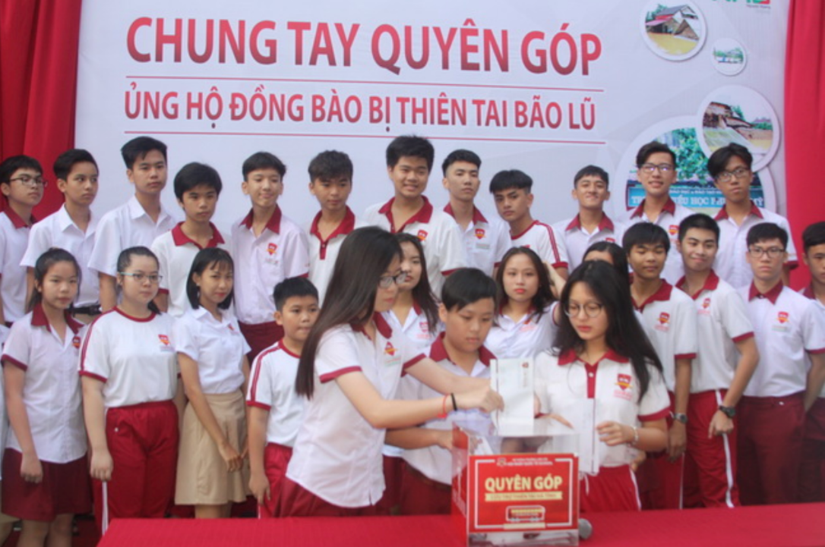
Quyên góp ủng hộ thiếu nhi và nhân dân các vùng bị thiên tai

Slide 9
Tên của chương trình hoạt động tập thể là gì?
Buổi hoạt động tập thể đó diễn ra nhằm mục đích gì?
Để tổ chức buổi sinh hoạt tập thể đó, cần chuẩn bị những gì?
Nhiệm vụ cụ thể của từng người sau khi được phân công là gì?
Chương trình cụ thể của buổi sinh hoạt đó dự kiến sẽ diễn ra như thế nào?

Slide 10
Tiêu chí
Bình thường
Tốt
Rất tốt
Trình bày đủ 3 phần của chương trình hoạt động.
Mục đích rõ ràng.
Nêu phần chuẩn bị, phân công công việc đầy đủ.
Chương trình cụ thể, hợp lí.

Slide 11
Chương trình quyên góp ủng hộ thiếu nhi vùng lũ lụt (Lớp 5A)
1. Mục đích
Giúp đỡ các bạn thiếu nhi vùng lũ lụt, thể hiện tinh thần tương thân tương ái, “lá lành đùm lá rách”.
2. Các việc cụ thể, phân công nhiệm vụ
- Họp lớp, thống nhất nhận thức, hành động: Lớp trưởng.
- Nhận quà: 4 tổ trưởng (ghi tên người, số lượng cụ thể rõ ràng).
- Đóng gói, chuyển quà lên nhà trường: Lớp trưởng và các tổ trưởng lớp.
3. Chương trình cụ thể
Chiều thứ năm (10/2): Họp lớp
- Phát biểu ý kiến, vận động cả lớp ủng hộ.
- Trao đổi ý kiến, thống nhất loại quà.
- Phân công cụ thể nhiệm vụ.
Sáng thứ 2 (14/2): Nhận quà ủng hộ của lớp.
Chiều thứ 2: Đóng gói, nộp lên nhà trường.

Slide 12
CHƯƠNG TRÌNH HỘI TRẠI CHÚNG EM TIẾN BƯỚC LÊN ĐOÀN
(Lớp 5C, Trường Tiểu học Trần Phú)
I. Mục đích
- Kỉ niệm ngày thành lập đoàn 26 - 3.
- Tạo điều kiện để các Đội viên tham gia các hoạt động tập thể.
II. Phân công chuẩn bị
- Họp chi đội để phổ biến nội dung: Chi đội trưởng.
- Lều trại, dây buộc: Tổ 1 và tổ 2.
- Dựng trại: Tổ 3.
- Trang trí trại: Tổ 4.
- Văn nghệ, trò chơi: Mỹ Vân phụ trách cùng một số bạn khác.
- Nước uống, bánh kẹo, hoa quả: Ngọc phụ trách và Anh, My, Nga, Hằng tham gia theo sự phân công của Ngọc.
- Thuốc, dầu gió, bông, băng cá nhân: Xuân Dung và Hoài Nhân.

Slide 13
III. Chương trình cụ thể
1. Họp chi đội để phổ biến nội dung, kế hoạch: Tiết sinh hoạt trưa thứ sáu ngày 15/3/2022.
2. Tổ chức cắm trại: Chủ nhật ngày 20/3/2022.
- 7 giờ: Học sinh tập trung ở trường, kiểm tra quân số, dụng cụ chuẩn bị.
- 7 giờ 30 phút: Nhận vị trí dựng trại, dự Khai mạc Hội trại.
- 8 giờ đến 11 giờ 30 phút: Dựng trại, tham gia trò chơi.
- 11 giờ 30 phút đến 14 giờ: Ăn trưa, nghỉ trưa.
- 14 giờ đến 15 giờ: Ban giám khảo chấm trại.
- 15 giờ đến 17 giờ: Văn nghệ.
- 17 giờ đến 17 giờ 30 phút: Tổng kết toàn trường, dỡ trại.

Slide 14
Tổng kết

Slide 15
Tiêu chí
Bình thường
Tốt
Rất tốt
Trình bày đủ 3 phần của chương trình hoạt động.
Mục đích rõ ràng.
Nêu phần chuẩn bị, phân công công việc đầy đủ.
Chương trình cụ thể, hợp lí.

Slide 16
ĐÁNH GIÁ MỤC TIÊU
- Biết lập chương trình cho một hoạt động tập thể.
- Rèn luyện khả năng tổ chức, tác phong làm việc khoa học, tinh thần đoàn kết trong tập thể lớp.

Slide 17
Dặn dò
- Hoàn thiện chương trình hoạt động.
- Chuẩn bị bài tiếp theo.

